Slide 1
Prática 01
Configuração do Ambiente Spring Boot para Projeto Delivery

Slide 2
🎯 Missão
🏗️ Preparar o ambiente de desenvolvimento (como um arquiteto prepara o terreno)
🧱 Criar a estrutura base do projeto (como construir as fundações de um prédio)
🔧 Configurar as ferramentas essenciais (como instalar a infraestrutura básica)
✅ Validar que tudo funciona (como fazer o primeiro teste de qualidade)
📚 Documentar o processo (para que outros desenvolvedores possam replicar)

Slide 3
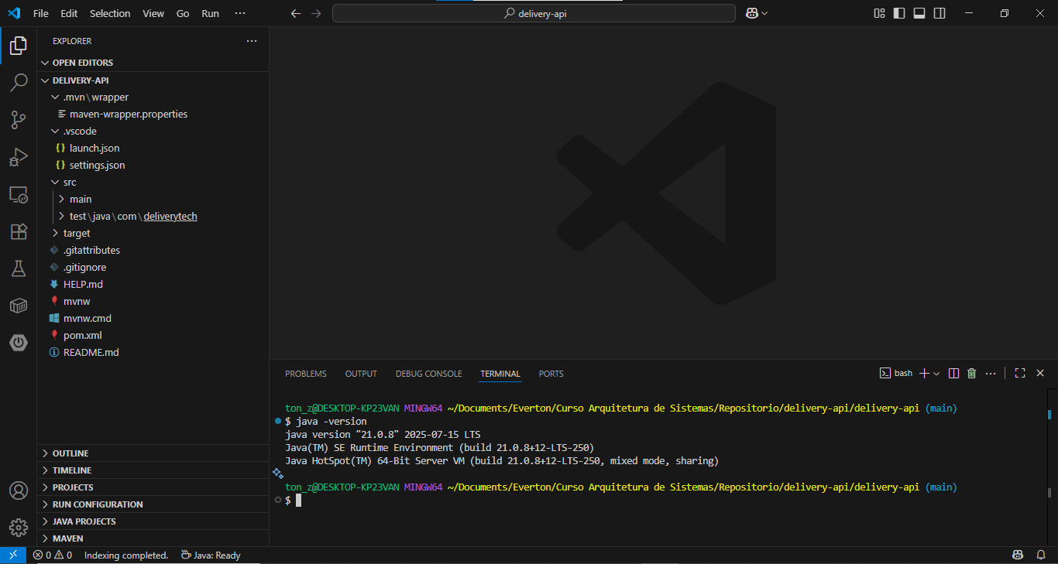
🎯 Atividade 1: Configuração do Ambiente ✅ Instalar e configurar Java JDK 21 (versão LTS mais recente)

Slide 4
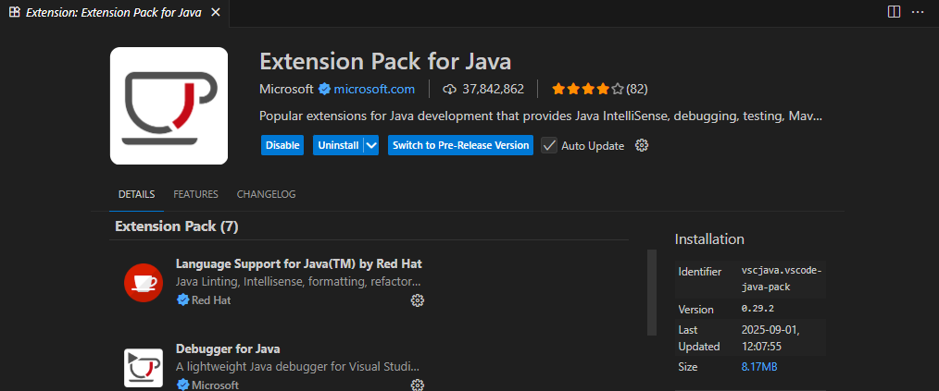
✅ Screenshot do VS Code com extensões Java instaladas

Slide 5
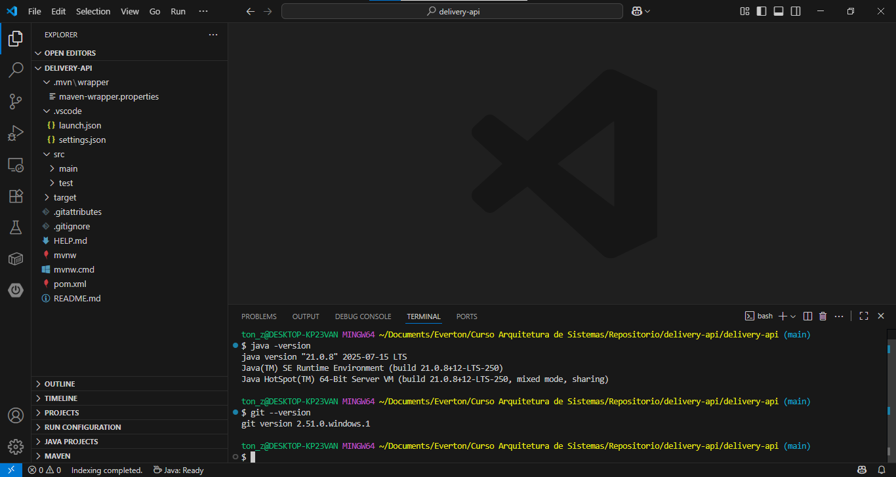
✅ Screenshot do funcionando

Slide 6
🎯 Atividade 2: Criação do Projeto Spring Boot
🌐 Acessar Spring Initializr
⚙️ Configurar projeto com as especificações:
📦 Dependências obrigatórias:

Slide 7

✅ Arquivo ZIP do projeto baixado do Spring Initializr

Slide 8
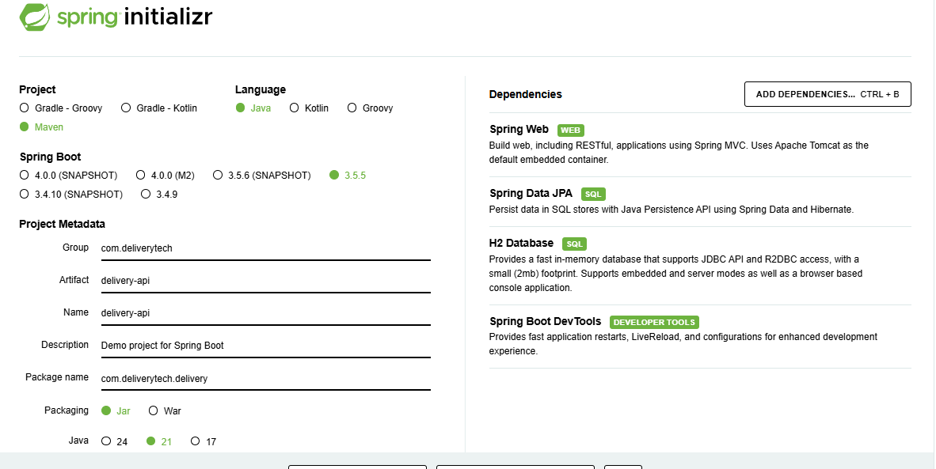
✅ Screenshot da configuração no Spring Initializr (mostrando Java 21 selecionado)

Slide 9
🎯 Atividade 3: Configuração do Repositório Git
📂 Extrair o projeto baixado
💻 Abrir no VS Code
🆕 Inicializar repositório Git local
🌐 Criar repositório no GitHub com nome: delivery-api-evertont.ribeiro
🚫 Configurar .gitignore adequado
📥 Fazer commit inicial
🔗 Conectar repositório local com GitHub
📤 Fazer push inicial

Slide 10
✅ URL do repositório GitHub público
https://github.com/EvertonTrindadeRibeiro/delivery-api-evertont.ribeiro/

Slide 11
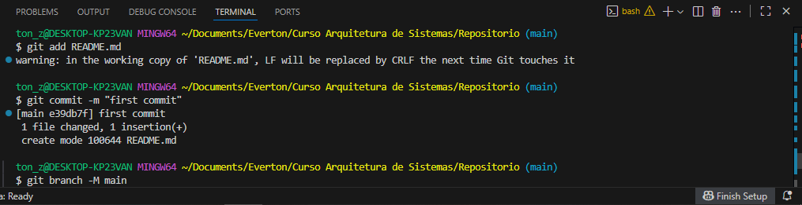
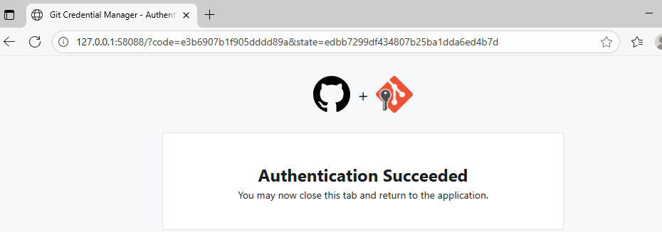
✅ Screenshot mostrando commit inicial no GitHub

Slide 12
✅ Arquivo README.md básico criado

Slide 13
🎯 Atividade 4 - Configuração da Aplicação
Configurar o arquivo application.properties

Slide 14
✅ Arquivo application.properties configurado

Slide 15
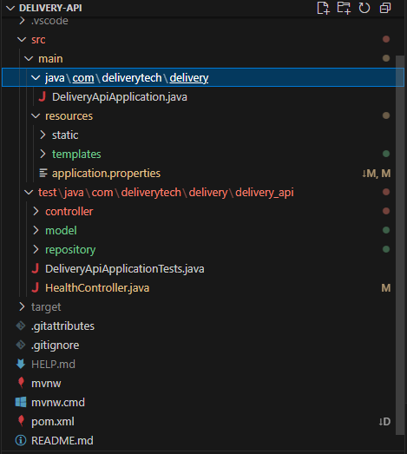
✅ Screenshot da estrutura de pastas do projeto

Slide 16
🎯 Atividade 5 - Configuração da Aplicação
O que fazer?
🔄 Criar um controller simples para testar se a aplicação está funcionando
🔍 Implementar endpoint /health que retorna status da aplicação
ℹ️ Adicionar endpoint /info com informações básicas do projeto
💡 Aproveitar recursos do JDK 21 como Text Blocks e Records

Slide 17
✅ Código do HealthController implementado (usando recursos modernos do Java)

Slide 18
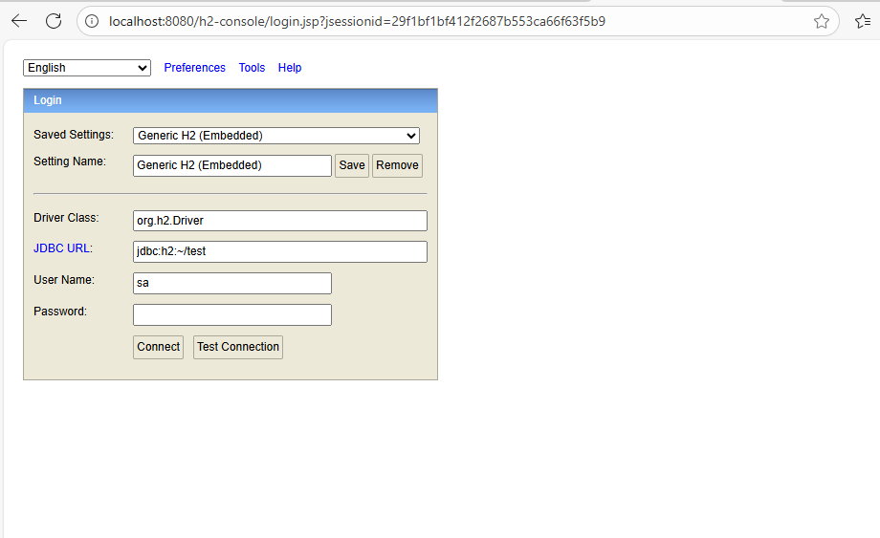
✅ Screenshot do endpoint funcionando no navegador

Slide 19
🎯 Atividade 6 - Documentação e Finalização
O que fazer:
📝 Atualizar README.md com: descrição do projeto, como executar localmente, endpoints disponíveis, tecnologias utilizadas (destacar JDK 21)
💾 Fazer commit final
📤 Push para GitHub

Slide 20
✅ README.md completo e bem formatado (destacando uso do JDK 21)

Slide 21
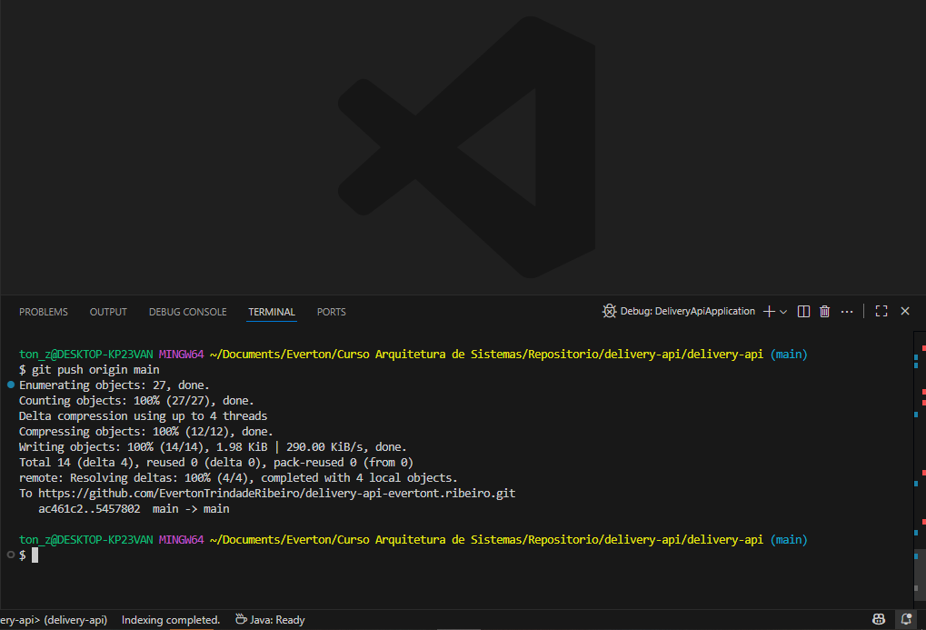
✅ Repositório GitHub atualizado com todos os commits

Slide 22
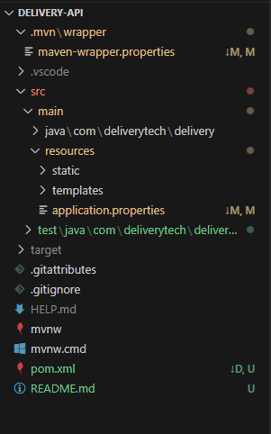
✅ Screenshot da estrutura de pastas do projeto

